Slide 1
入力の基礎
キー入力はDxLibの、CheckHitKey関数を使用します。
引数はチェックしたいキーのキーコードになります。
例：上キーが押されているか確認したい。
CheckHitKey(KEY_INPUT_UP);

Slide 2
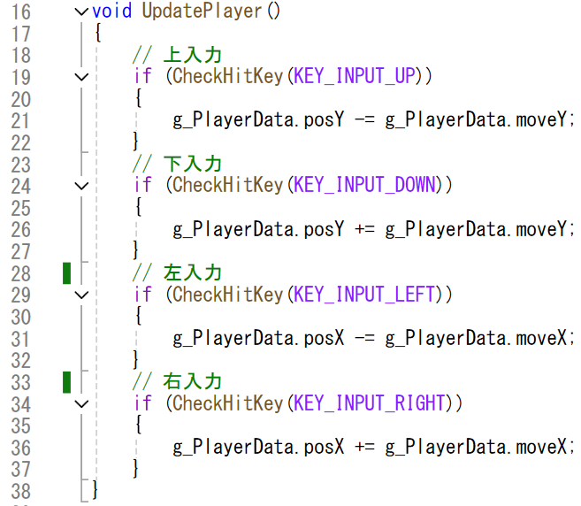
入力の基礎
Player.cppの更新処理に上下左右キーのチェック処理を書いて、
移動処理を作ります。
実行して動作を確認してみましょう。

